Slide 1
本讲主题:文件对话框与菜单

Slide 2
学习任务
学会菜单程序的编写和文件对话框的使用。
任务：编写一个带菜单的简单的文本编辑器，能够编辑一个新的文本文件并让用户指定文件名加以保存。也可以打开一个已有的文本文件进行修改。

Slide 3
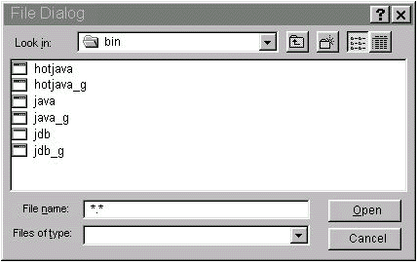
文件对话框FileDialog
用于在打开或保存文件时指定文件。

Slide 4
文件对话框的使用
构造方法
FileDialog(Frame parent)
建立一个打开文件的对话框.
FileDialog(Frame parent, String title)
建立一个带标题的打开文件对话框.
FileDialog(Frame parent, String title, int mode)
建立一个带标题的文件对话框，用于打开或保存文件。
Mode:FileDialog.LOAD打开/FileDialog.SAVE保存

Slide 5
文件对话框的使用
主要方法
String getDirectory()
获得文件路径
String getFile()
获得文件名.
一般用 d.getDirectory()+d.getFile来获得完整的文件名

Slide 6
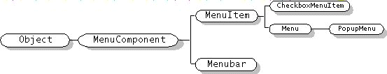
菜单的创建
菜单所涉及的类的层次结构

Slide 7
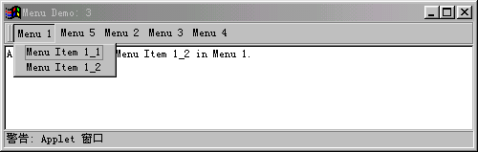
Menu
JMenu
可以添加到JMenuBar或其他JMenu中（实现子菜单功能）。帮助菜单用setHelpMenu()方法添加到菜单条的最右边。
JMenuBar
只能被添加到JFrame中，作为整个菜单树的根
JMenuItem
菜单项，添加到菜单中。通常注册ActionListener，以响应用户的操作

Slide 8
JMenuBar类的常用方法
创建一个菜单栏对象
JMenuBar()
将指定的菜单加入到菜单栏
add(JMenu m)
设定帮助菜单
setHelpMenu(JMenu menu)

Slide 9
JMenu类的常用方法
JMenu() 创建一个菜单对象
JMenu(String label) 创建一个带标签的菜单
add(MenuItem mi) 添加一个菜单项到菜单
remove(int index) 删除指定位置上的菜单项
remove(JMenuComponent jmc) 删除指定的菜单组件
removeAll() 删除所有的菜单项
insert(JMenuItem mi, int index) 在指定位置插入一菜单项
insertSeparator(int index) 在指定位置插入分隔符

Slide 10
JMenuItem类的常用方法
创建一个菜单项
JMenuItem(String label)
创建一个菜单项,并指定图标
JMenuItem(String label,Icon icon)
设置与该菜单项相关的快捷键
setAccelerator(KeyStroke keyStroke)
KeyStroke用相关的静态方法getKeyStroke（）指定快捷键：
static KeyStroke getKeyStroke(char keyChar)
static KeyStroke getKeyStroke(Character keyChar, int modifiers)
The modifiers 包含以下取值或其组合:
java.awt.event.InputEvent.SHIFT_MASK (1)
java.awt.event.InputEvent.CTRL_MASK (2)
java.awt.event.InputEvent.META_MASK (4)
java.awt.event.InputEvent.ALT_MASK (8)

Slide 11
创建菜单的步骤
创建一个JMenuBar对象
创建各JMenu对象，用add()方法添加到JMenuBar对象中去。
创建各JMenuItem对象，并注册相应的ActionListener，然后用add()方法加入到相应的菜单中。
用setJMenuBar()方法将菜单加到JFrame对象。

Slide 12
菜单程序举例 文本编辑器

Slide 13
import java.awt.event.*;
import java.awt.*;
import java.io.*;
public class MenuWindow extends Frame
{
public TextArea textArea=new TextArea(10,80);//文本编辑区
public String fileName=“新文件.txt”; //文本文件名
public MenuWindow()
{
MenuBar mb;
Menu menuFile;
MenuItem menuFileNew,menuFileOpen,menuFileSave,menuFileExit;
//匿名内部类关闭窗口
this.addWindowListener(new WindowAdapter()
{
public void windowClosing(WindowEvent e)
{
System.exit(0);
}
});

Slide 14
mb=new MenuBar();
menuFile=new Menu("文件");
menuFileNew=new MenuItem("新建");
menuFileOpen=new MenuItem("打开");
menuFileSave=new MenuItem("保存");
menuFileExit=new MenuItem("退出");
menuFileSave.addActionListener(new SaveFile());
menuFileExit.addActionListener(new ActionListener()
{
public void actionPerformed(ActionEvent e) {
System.exit(0);
}
});
menuFile.add(menuFileNew);
menuFile.add(menuFileOpen);
menuFile.add(menuFileSave);
menuFile.add(menuFileExit);
mb.add(menuFile);
this.setMenuBar(mb);
setLayout(new BorderLayout());
add(textArea,BorderLayout.CENTER);
}

Slide 15
class SaveFile implements ActionListener //内部类，保存文件
{
public void actionPerformed(ActionEvent e)
{
try
{
FileDialog d=new FileDialog(MenuWindow.this,"保存文件",FileDialog.SAVE);
d.setVisible(true);
fileName=d.getDirectory()+d.getFile();
BufferedWriter bfw = new BufferedWriter(new FileWriter(fileName));
bfw.write(textArea.getText(),0,textArea.getText().length());
bfw.flush();
bfw.close();
}
catch(Exception e1){}
}
}

Slide 16
public static void main(String[] args)
{
MenuWindow mw=new MenuWindow();
mw.setTitle("我的文本编辑器");
mw.setSize(400,400);
mw.setVisible(true);
}
}

Slide 17
菜单可以实现的其他功能
子菜单
菜单的快捷方式
菜单项分隔线
使菜单无效
带复选框的菜单项
帮助菜单
弹出式菜单

Slide 18
表格
列
表头
学号 | 姓名 | 性别 | 年龄
20080101 | 毕环 | 男 | 21
20080102 | 王珊 | 女 | 20
行
表数据
单元格

Slide 19
表格程序设计的相关类
JTable
TableModel接口,DefaultTableModel类

Slide 20
习题
用swing图形界面编写一个完整的文本编辑器。

